Slide 1
CHÀO MỪNG CÁC EM ĐẾN VỚI TIẾT HỌC

Slide 2


KHỞI ĐỘNG

Slide 3


Slide 4
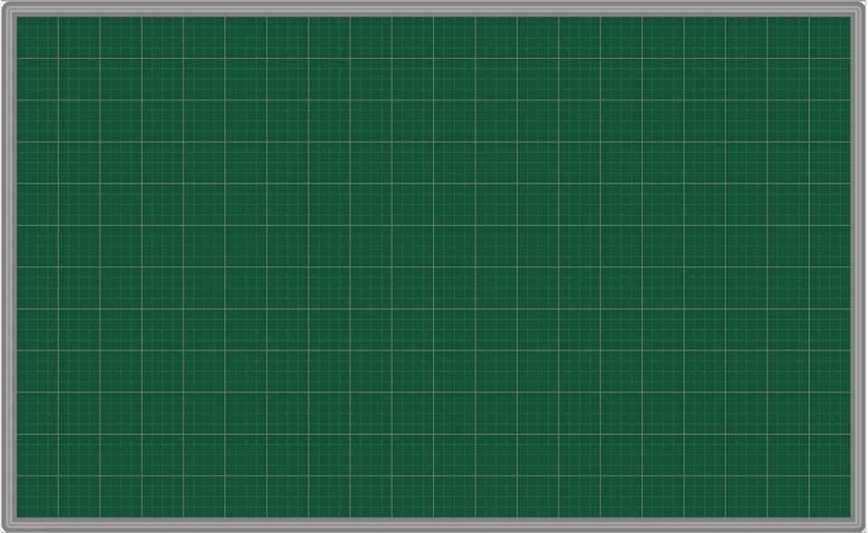
Thứ Năm ngày 14 tháng 3 năm 2024
Hoạt động củng cố Toán
Luyện Toán tăng cường:
Ôn tập viết số thành tổng các trăm,
chục, đơn vị và so sánh các số có ba chữ số.

Slide 5
Bài 1: >,<,=?.
<
>
620 …. 650 b. 483 …. 433
c. 582 ….852 d. 714 …. 801
e. 1000 …. 975 g. 670…. 600 + 70
<
<
>
=

Slide 6
Bài 2: >,<,=?.
335 …. 353 b. 148 …. 142
c. 354 …. 754 d.510 …. 501
e. 794 …. 479 f.1000 …. 988
<
>
<
>
>
>

Slide 7
Bài 3:Gia đình nhà gấu trắng đi ngủ đông vào các khung giờ sau:
-Gấu bố ngủ 345 giờ
-Gấu mẹ ngủ 672 giờ
-Gấu anh ngủ 434 giờ
-Gấu em ngủ 724 giờ.
a. Trong gia đình gấu, ai ngủ đông nhiều nhất?Ai ngủ đông ít nhất?
b. Hãy sắp xếp giờ ngủ đông theo thứ tự từ lớn đến bé?
a. Trong gia đình gấu, gấu em ngủ đông nhiều nhất, gấu bố ngủ đông ít nhất.
b. Gấu em, gấu mẹ, gấu anh, gấu bố.

Slide 8
Bài 4: Cho ba tấm thẻ sau :
5
1
8
a)Hãy lập các số có 3 chữ số từ các tấm thẻ trên?
- Các số lập được là: 518, 581, 158, 185, 851, 815.
b)Tìm số bé nhất,số lớn nhất từ các số vừa lập ở phần a?
Trong các số vừa tạo được, số bé nhất là 158, số lớn nhất
là 851

Slide 9
Bài 5: Viết theo mẫu
Mẫu :952 = 900 + 50 + 2
200 +8
682 = ……………. b. 208 = ………..
c. 820 = .............. d. 381 = ……………..
e. 610 = ……….. g. 108 = ……………
600 + 80 + 2
800 + 20
300 + 80 + 1
600 + 10
100 + 8

Slide 10

Tạm biệt và hẹn gặp lại

